Slide 1
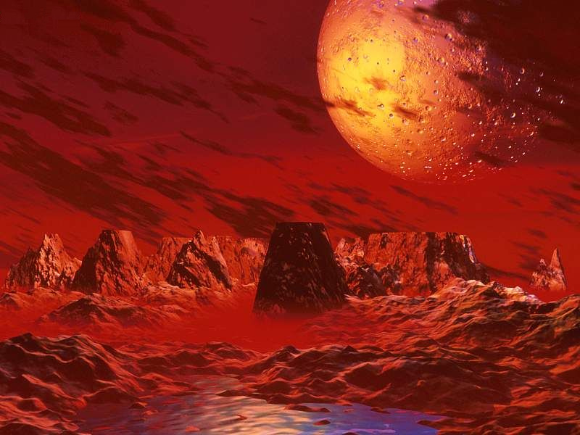
EL GRAN
ACONTECIMIENTO
DEL PLANETA MARTE

Slide 2
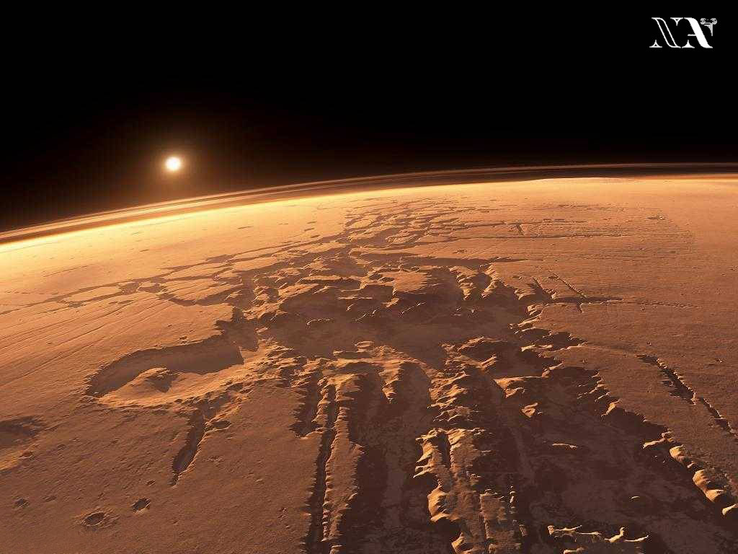
Miren esto

Slide 3
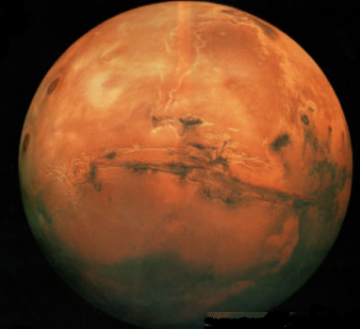

Slide 4
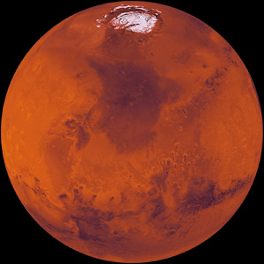

Slide 5
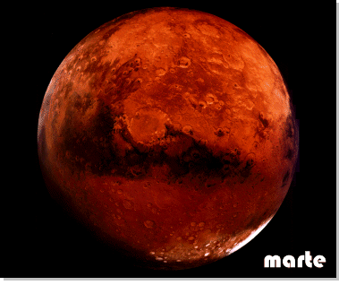

Slide 6
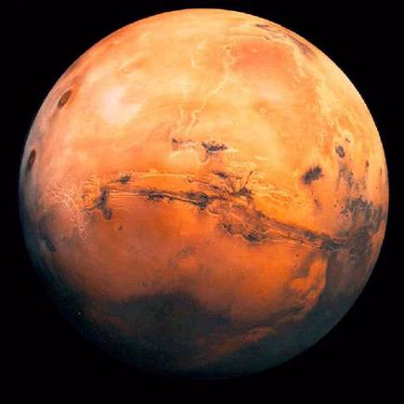

Slide 7
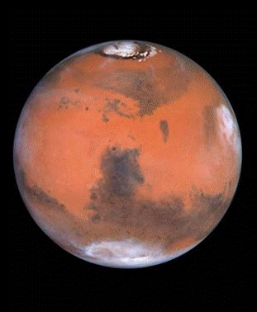
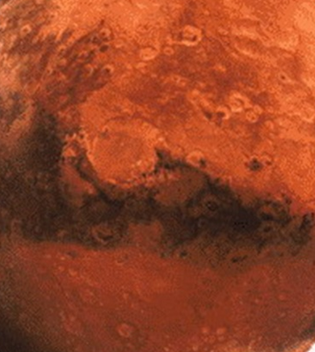
Miren esto, creo que muchos no van a dormir demasiado en agosto.

Slide 8
En los meses de Junio y Julio la Tierra tendrá el encuentro más cercano con Marte, esto culminará en el acercamiento más grande de que se tenga referencia en la historia, entre éstos dos planetas.

Slide 9
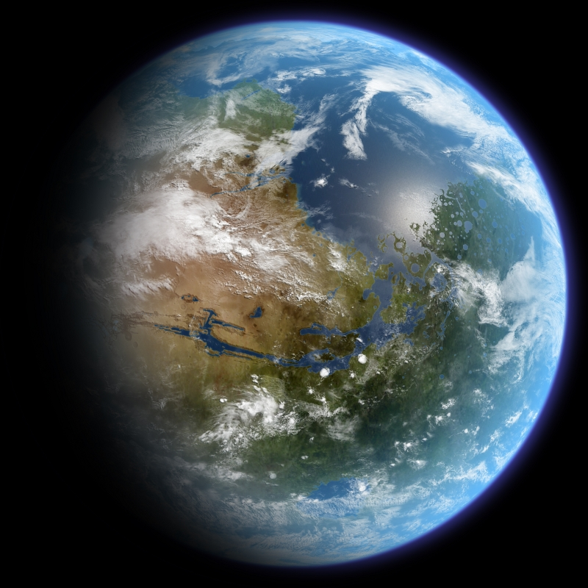
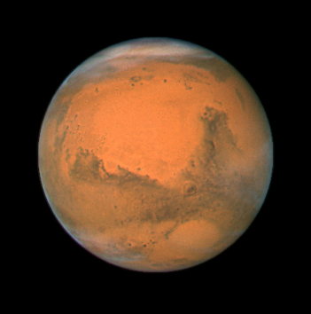

Slide 10
La siguiente vez que Marte estará tan
Cerca de la Tierra será en el año 2.287
Esto es debido a la gravedad de Júpiter
que afectará la órbita de Marte.
Los astrónomos están seguros de que
esto es lo que hará que Marte se acerque
a la Tierra, cosa que no ha sucedido en
los últimos cinco mil años. Y pueden
pasar 60,000 años antes de que suceda
de nuevo.

Slide 11
El encuentro culmirará el 27 de agosto,
Cuando Marte se acercrá a la Tierra a
Una distancia de 34.649.589 millones de
Kilómetros.
Estará cercano a la luna y se verá como
un objeto sumamente brillante en el cielo,
aún más que la luna. Los planetas se
atraerán a una magnitud de -2.9 y aparecerá
con un arco de magnitud 25.11 segundos.
Con un modesto poder de 75>
de magnificación.

Slide 12

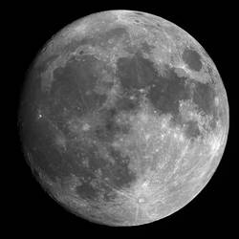
Marte se verá del mismo tamaño que la luna y podrá ser visto a simple vista.

Slide 13
Marte será fácil de ubicar. A principios de agosto
se elevará en el horizonte alrededor de las 10 p.m.
y alcanzará su punto más alto alrededor de las 3 a.m.
Para finales de agosto, que será cuando los dos
planetas estén más cercanos uno del otro. Marte se
elevará al caer la noche y alcanzará su punto más
alto alrededor de las 12.30 a.m..
Lo cual es muy conveniente para ser observado.

Slide 14
Será algo que la humanidad no ha visto
Antes en la historia registrada, así que marquen en su calendario el observar a
Marte durante el mes de agosto, y lo verán progresivamente más brillante y cercano a la tierra día a día, a lo largo
de todo el mes.

Slide 15
Comparte esta información con tus familiares, amigos ya que será un evento único.
Ninguno de nosotros, ni nuestros hijos o nietos vivirán lo suficiente para poder ver éste fenomeno nuevamente.

Slide 16
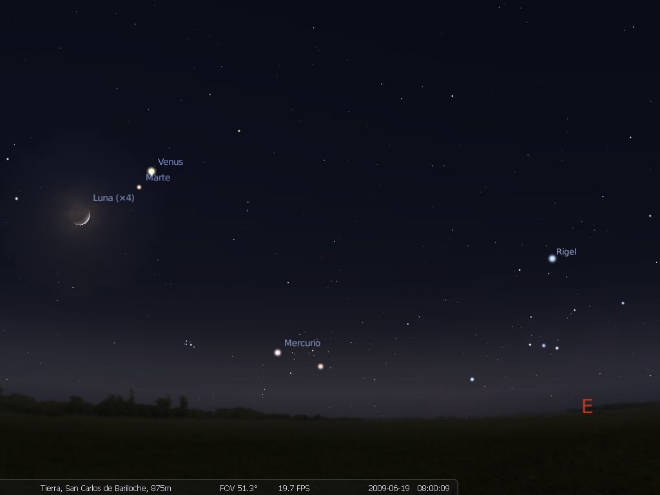

Slide 17
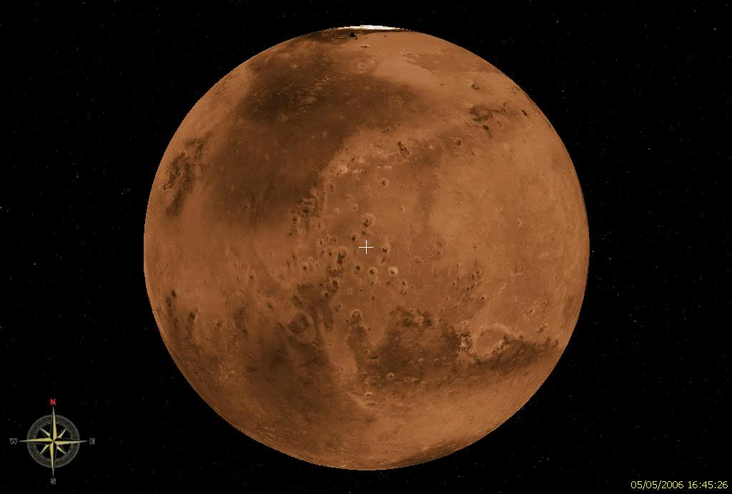

Slide 18
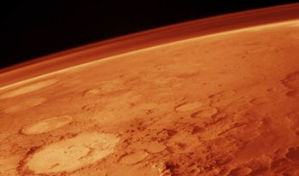

Slide 19
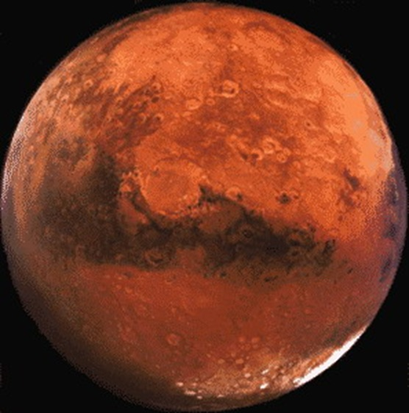

Slide 20
FIN

Slide 21



Accede a la sección que desees desde aquí:
Propia Creación
De la Red
Dedicatorias | Eróticos | Fechas Especiales
Graciosos | Historia y Arte | Lugares
Naturaleza y Ciencias | Política | Reflexión
Salud | Románticos | Religiosos
Dedicatorias | Eróticos | Fechas Especiales
Graciosos | Historia y Arte | Lugares
Naturaleza y Ciencias | Política | Reflexión
Salud | Románticos | Religiosos
Si deseas recibir pps periódicamente en tu correo electrónico subscríbete aquí:

